Slide 1
ПРОЕКТНАЯ ДЕЯТЕЛЬНОСТЬ И ГРАНТОВАЯ ПОДДЕРЖКА

Slide 2
Что такое социальное проектирование
Социальное проектирование – это особенный образ мышления, умение превращать голословные идеи в демонстрацию результата. Это творческий процесс конструирования действий, направленных на преодоление существующих социальных проблем, на позитивные изменения, развитие социальной ситуации.

Slide 3
Проект это
Ограниченное по времени специально организованное целенаправленное изменение отдельной системы в рамках запланированных ресурсов и установленных требований к качеству результатов

Slide 4
Что отличает ПРОЕКТ от НЕ ПРОЕКТА?
Наличие конкретной цели
Обоснованность
Ограниченность по времени
Ограниченность ресурсов
Комплексность
Уникальность

Slide 5
Классификация проектов
Тип проекта (сфера деятельности)
• технические
• организационные
• экономические
• социальные
Сложность проекта
• простые
• сложные
• очень сложные
Вид проекта (предметная
область)
• инвестиционные
• инновационные
• научно-исследовательские
• учебно-образовательные
• смешанные
Масштаб проекта
• мелкие
• средние крупные
Длительность проекта
• краткосрочные
• среднесрочные
• долгосрочные

Slide 6
С ЧЕГО НАЧАТЬ?
запишите все ваши идеи, иногда самые абсурдные, на первый взгляд, идеи становятся самыми интересными, перспективными и реальными;
подробно опишите ваш проект;
тщательно распределите время работы над проектом и над заявкой;
ясно сформулируйте цели и задачи вашего проекта;
подумайте о том, как вы будете оценивать результаты вашего проекта;
рассчитайте затраты на персонал, материалы и оборудование;
продумайте состав команды, которая будет работать над проектом, распределите роли;
помните, что основа хорошего проекта - умелое планирование

Slide 7
Цель проекта это стратегическая «конечная точка», которая должна быть достигнута благодаря реализации данного социального проекта
ОПРЕДЕЛИТЬ ЦЕЛИ МОЖНО МЕТОДОМ ПЕРЕФОРМУЛИРОВАНИЯ ПРОБЛЕМ: ПРОБЛЕМА ЦЕЛЬ
Предоставление/разработка определенной услуги.
Разработка нового продукта.
Получение коммуникативной модели.
Моделирование среды
Целью проекта может быть

Slide 10
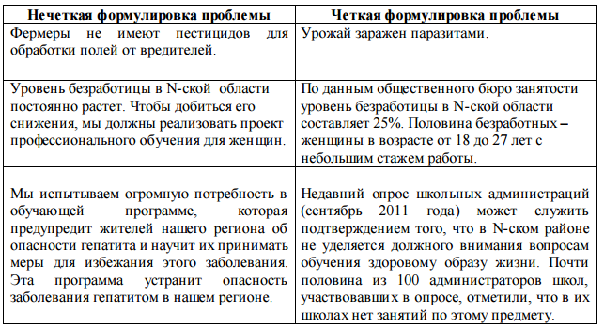
ПРИМЕР

Slide 11
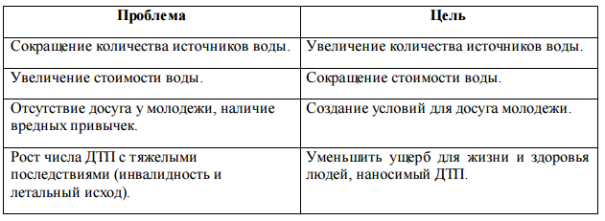
Как превратить проблему в цель?

Slide 12
SMART- ТЕСТ
S – specific
M – measurable
A – achievable
R – relevant
T – time-bound
T (Временные рамки) | Достаточны ли временные рамки для реализации социального проекта? Имеется ли в наличии «запас времени» в случае возникновения форс-мажорных обстоятельств? Кто будет заниматься контролем за соблюдением и корректировкой плана-графика проекта?
Кроме этого: цели должны соответствовать требованиям и интересам инвестора/ грантодателя, а также реальным возможностям вашей организации, лиц, участвующих в реализации проектных мероприятий.
R (Выгодность) | В чем заключается выгода целевой аудитории? Что бы было, если ваш проект не был реализован? В чем заключается выгода инвесторов/грантодателей? Ваша личная мотивация?
A (Достижимость) | Соответствуют ли поставленные цели возможностям организации? Приемлемы ли выдвинутые условия реализации социального проекта возможностям вашего инвестора/грантодателя?
M (измеримость) | В каких единицах измерения будет происходить аудит социального проекта? Каким образом будет происходить процедура оценки социального проекта? Кто будет заниматься оценкой социального проекта (сами организаторы), внешние аудиторы?
S (конкретность) | Достаточно ли чѐтко сформулированы цели, задачи, механизм реализации социального проекта? Понятен ли текст и его логическая структура?

Slide 13
Цель ≠ Задачи
Задачи – это тактические шаги, которые следует решать для того, чтобы достигнуть цели проекта.
Задачами социального проекта могут быть, к примеру:
Реализация проектных мероприятий.
Разработка продукта/услуги.
Привлечение целевой аудитории для реализации проекта.
Постановка темы социального проекта в информационную повестку дня.
Задание для самопроверки: Вы являетесь инициатором проведения конкурса красоты в своем учебном заведении. Какова может быть цель данного мероприятия? Постарайтесь выделить задачи социального проекта (не менее четырех задач).

Slide 14
Целевая аудитория социального проекта
Очень часто разработчики путают два таких понятия, как целевая аудитория проекта и заинтересованные стороны.
В отличие от целевой группы, заинтересованные стороны не являются непосредственными «потребителями» результатов реализации проектных мероприятий.

Slide 15
Целевая аудитория социального проекта
Задание для самопроверки:
Вы разрабатываете социальный проект, целью которого является открытие новой детской площадки в вашем микрорайоне.
Постарайтесь выделить потенциальные заинтересованные стороны и непосредственно целевую группу проекта, разделив их при этом.

Slide 16
Целевая аудитория
Заинтересованные стороны | Целевая группа социального проекта
Люди, имеющие детей в возрасте до 7 лет, депутаты данного избирательного округа всех уровней, местные отделения политических партий, общественные организации и благотворительные фонды, профильные органы государственной власти, спонсоры (как частные, так и в рамках отдельных предприятий и фирм). | Дети до 7 лет, проживающие в данном микрорайоне.

Slide 17
Жизненный цикл проекта
Жизненный цикл проекта – полный набор последовательных фаз осуществления проекта
Фаза проекта – набор логически взаимосвязанных работ проекта, в процессе завершения которых достигается один из основных результатов проекта.
КОНЦЕПЦИЯ – РАЗРАБОТКА – РЕАЛИЗАЦИЯ – ОЦЕНКА - ЗАВЕРШЕНИЕ

Slide 18
При определении фаз
каждая фаза заканчивается достижением одного из результатов проекта
каждая фаза ограничена по времени и включает работы, необходимые для достижения ее результатов
разбиение на фазы обеспечивает потребность в планировании и контроле

Slide 19
ЖЦ ПРОЕКТА

Slide 20
ПЛАН-ГРАФИК СОЦИАЛЬНОГО ПРОЕКТА
Существует два основных способа разработки плана-графика социального проекта:
Сетевой план-график.
Диаграмма Ганта

Slide 21
ПЛАН-РАФИК СОЦИАЛЬНОГО ПРОЕКТА
Для разработки плана-графика необходимо выполнить следующие действия:
Составить список необходимых операций, взаимосвязи между ними.
Определить сроки и ответственных лиц, возможности корректировки плана- графика.
Утверждение плана-графика
При формировании плана-графика необходимо исходить из ваших реальных возможностей: обязательно сделайте «запас» времени, продумайте дополнительные кадровые возможности.

Slide 22
СОЦИАЛЬНЫЙ ЭФФЕКТ ПРОЕКТА
Обычно, для определения социального эффекта проекта используются следующие показатели: Предполагаемое количество участников социального проекта. Количество организаторов, построение устойчивых взаимодействий между ними. Разработка и установка новых инфраструктурных объектов.
Получение локальным сообществом инновационного продукта/услуги.
Повышение качественно/количественной составляющей существующей продукта/услуги.

Slide 23
Этап оценки.
Оценка предполагает работу по трем направлениям:
оценка воздействия проекта на ситуацию
извлечение уроков их выполнения проекта
выработка рекомендаций для улучшения в будущем проекте.
Необходим для возобновления проектного цикла. Оценка нужна для подведения итогов выполненного проекта и для построения планов на будущее.

Slide 24
Часто встречающиеся индикаторы эффективности социального проекта
 | Количество единиц продукции, полученной в ходе реализации социального проекта | Не менее X единиц | Выполнено/не выполнено, выполнено частично
 | Количество публикаций, репортажей о ходе реализации социального проекта | Не менее X количества публикаций, репортажей за очерченный период | Выполнено/не выполнено, выполнено частично
 | Уровень реализованности социального проекта | Реализован полностью/реализован частично | Выполнено/не выполнено, выполнено частично
 | Структурные изменения в целевой группе, в инфраструктуре, окружающей среде | Создано X объектов инфраструктуры, повышен уровень знаний, навыков, умений населения. | Выполнено/не выполнено, выполнено частично
 | Индикатор | Количественная Характеристика индикатора | Конечный результат
 | Уровень удовлетворѐнности целевой группы (методом анкетирования) | Уровень удовлетворенности не менее X % от числа опрошенных | Выполнено/не выполнено, выполнено частично
 | Отзывы экспертного сообщества о социальном проекте и его результатах | Не менее X отзывов | Выполнено/не выполнено, выполнено частично
 | Количество участников социального проекта | Не менее X участников | Выполнено/не выполнено, выполнено частично

Slide 26
Оценка рисков социального проекта

Slide 27
ГРАНТ
это сумма денежных средств, предоставляемых на безвозвратной, бесприбыльной основе для выполнения конкретных проектов. Чаще всего предоставляется на конкурсной основе

Slide 28
Заявка на соискание финансирования (заявка на грант)
это документ, который описывает план для достижения некоторого набора целей и задач в течение определенного промежутка времени в соответствии с требованиями грантодателя.

Slide 29
Заявка на соискание финансирования (заявка на грант)
Заявка на грант - тщательно подготовленный документ, в котором:
излагаются потребности людей, предлагаются решения общественных проблем;
описана проблема, определены причины этой проблемы, четко сформулирована цель проекта, уникальные методы, которыми организация стремится решить проблему лучше, чем кто-либо другой;
определена целевая группа, для которой важна указанная проблема;
есть детальный план реализации данной деятельности, планируемые результаты;
бюджет представляет собой не просьбу организации о денежной поддержке, а подробное разъяснение расходов, необходимых организации для выполнения проекта;
документация, письма поддержки и приложения подтверждают надежность вашей организации и заинтересованность благополучателей в результатах проекта

Slide 30
Из чего состоит заявка?
Титульный лист должен запоминаться.

Slide 31
Из чего состоит заявка?
Краткая аннотация: содержит ясное и краткое описание сути заявки.
Занимает полстраницы, максимум - страницу. Включает по одному - два предложения, отвечающих на вопросы:
кто будет выполнять проект;
почему и кому нужен этот проект;
что получится в результате; как проект будет выполняться;
сколько потребуется денег.

Slide 32
Из чего состоит заявка?
Проблема, на решение которой направлен проект:
Этот раздел заявки не должен быть объемным: кратко охарактеризуйте существующую ситуацию, опишите проблему, которую вы собираетесь решить, и что является причиной (ами) этой проблемы. Необходимо привести доказательства (факты) о наличие данной проблемы и ее важности и актуальности.
в этом разделе вам необходимо описать, что именно побудило вас обратиться к написанию вашего проекта, почему этот проект необходим, какую проблему он будет решать.

Slide 33
Из чего состоит заявка?
Цели и задачи проекта

Slide 34
Из чего состоит заявка?
Способы достижения цели и решения задач/методы:
указываются действия и мероприятия, которые необходимо провести для достижения намеченных результатов и для решения поставленных задач.
Из раздела должно быть ясно, что будет сделано, кто будет осуществлять действия, как они будут осуществляться, когда и в какой последовательности, какие ресурсы будут привлечены.

Slide 35
Из чего состоит заявка?
Ожидаемые результаты проекта:
из этого раздела должно быть ясно, как вы предполагаете оценить в конце, достиг ли проект цели, и как вы будете контролировать процесс выполнения проекта.
Необходимо подробно описать с указанием количественных показателей, что будет получено в результате выполнения данного проекта.

Slide 36
Из чего состоит заявка?
Распространение информации о проекте: описание, каким образом, через какие каналы и для кого будет распространяться информация о деятельности по проекту и его результатах.

Slide 37
Из чего состоит заявка?
Дальнейшее развитие проекта/устойчивость проекта: описание вашего видения развития проекта после завершения финансирования, как вы в дальнейшем предполагаете поддерживать или развивать результаты, каким образом, за счет каких ресурсов надеетесь сохранить и расширить достижения данного проекта.

Slide 38
Из чего состоит заявка?
Календарный план проекта: информация о всех запланированных мероприятиях по проекту с конкретными сроками, ответственными лицами и ожидаемыми результатами.

Slide 39
Из чего состоит заявка?
Смета проекта:
список всех ресурсов, необходимых для проведения планируемых мероприятий; отвечает на вопросы: сколько денег требуется от грантодателя, из каких источников будут получены все остальные требующиеся для выполнения проекта ресурсы, и на что они будут потрачены.

Slide 40
Из чего состоит заявка?
Приложения: дополнительные материалы, поясняющие содержание заявки.
Приложений не обязательно должно быть много, важно чтобы они подтверждали то, о чем Вы пишете в заявке: актуальность проблемы, серьезность и известность Вашей организации, экономическую эффективность проекта, вовлеченность партнеров и т.д.

Slide 41
Титульный лист служит визитной карточкой вашего проекта. Он должен на одной странице содержать всю необходимую для грантодателя информацию.
Название проекта
должно быть броским и кратким.

Slide 42
Титульный лист
Срок выполнения проекта – указывается начало и окончание проекта, общая
продолжительность (исчисляется в месяцах).

Slide 43
Титульный лист
Стоимость проекта
- здесь указывается требуемый объем финансирования.
Кроме того, нужно указать полную стоимость проекта, включая ваш собственный вклад и средства, полученные из других источников.

Slide 44
Титульный лист
Организация-исполнитель
- название организации, выполняющей проект, ее почтовый адрес, телефон, факс, электронную почту и банковские реквизита (номер расчетного счета).

Slide 45
Титульный лист
Руководитель (координатор) проекта
указывается Ф.И.О., должность, адрес, телефоны, адрес электронной почты (E-mail) и т.д.
Именно с этим человеком буду связываться, если потребуется дополнительная информация.

Slide 46
Титульный лист
Партнеры проекта:
Список организации и групп, которые выступают партнерами в реализации вашего проекта.
Кроме перечисления их названий укажите роли и функции, которые каждый партнер будет нести в рамках проекта.

Slide 47
Краткая аннотация
Аннотация
– этот раздел презентация вашего проекта. Его часто называют кратким содержанием или резюме, т. е. это краткое изложение всех важных положений вашей заявки.
Резюме повторяет все части полной заявки, но не более двух предложений по каждой части, которые в дальнейшем представлены более подробно.
Ваша задача в тексте объемом 0,5 – 1 стр. дать ответы на следующие вопросы. Какой творческой задачей или какой проблемой вы предполагаете заняться? Какое решение проблемы предлагает ваш проект, почему нужен проект? Какие действия для этого потребуются, сколько человек получит выгоду от этого проекта, в чем будет выражаться их выгода? Сколько времени продлится проект, кто будет его исполнителями? Чем занимается ваша организация? Что дает основания утверждать, что она достаточно компетентна для решения обозначенной вами проблемы? Почему именно вы?. Сколько все это будет стоить? На какой период времени рассчитаны эти затраты? Будет ли проблема решена к окончанию периода действия гранта, или проект будет продолжаться и после окончания этого периода, а если так – то за счет каких ресурсов? Аннотация должна быть предельно ясной, сжатой, конкретной и выразительной.

Slide 48
Смета проекта - является одним из главных разделов заявки. Не всегда требуется подробно описывать существующую проблему, не все грантодатели дотошно интересуются применяемыми вами методами, однако раздел со сметой проекта просматривают все.
Смета представляет собой реалистичную оценку всех затрат проекта.
Затраты должныбыть разбиты на логические категории, т.е. статьи: оборудование, расходные материалы, транспортные, командировки, призовой фонд и пр.

Slide 49
Основные критерии хорошей сметы
Обоснованность, то есть реальность указанных цен и планируемых расходов:
NB! Не стоит запрашивать большую сумму на приобретение техники или оборудования, которое в реальности стоит дешевле;

Slide 50
Основные критерии хорошей сметы
Логичность – взаимоувязанность с запланированными мероприятиями и иными действиями.
Каждая статья должна быть четко и подробно обоснована и должна соотноситься с календарным планом, тесно переплетаться с ним.
Запрашиваемые статьи: например, оборудование, строительные материалы, печатная продукция должны быть отражены в календарном плане, в мероприятиях, т.е. то, что предполагается закупаться в рамках проекта должно быть крайне необходимо для проведения запланированных мероприятий и действий;

Slide 51
Основные критерии хорошей сметы
Соразмерность масштабу проекта;

Slide 52
Основные критерии хорошей сметы
Соразмерность опыту исполнителя
- организации желательно браться за посильные задачи;

Slide 53
Основные критерии хорошей сметы
Эффективность расходов:
- расходы должны иметь строго целевой характер, позволять рассчитывать на получение запланированных результатов, сохраняя при этом разумную экономичность;

Slide 54
Основные критерии хорошей сметы
Создание эффекта социальной и экономической устойчивости.
Этот раздел составляется после написания самого проекта. Не забудьте указать другие источники финансирования (со-финансирование) и собственный вклад.
Просчитайте труд добровольцев, средства и услуги, которые ваша организация или другая предоставляет бесплатно. Это все представляет собой расходы, которые организация бы несла, если бы они не предоставлялись бесплатно.

Slide 55
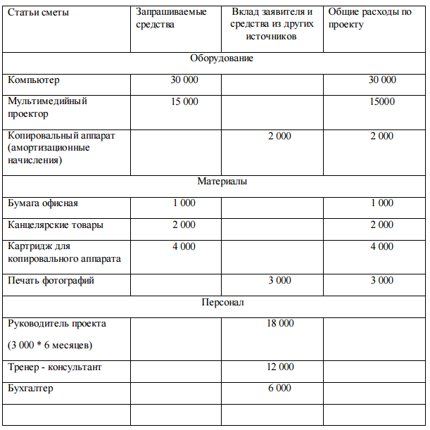

Slide 56
ИДЕАЛЬНЫЙ ПРОЕКТ/ проектная идея:
решает проблемы, высказываемые заинтересованными лицами расценивается ими как необходимость;
направлен на четкую целевую аудиторию;
может быть запросто "продан" на улице, как популярная идея;
расценивается большим количеством местных жителей как идея, заслуживающая поддержки;
создает возможности для формирования новых лидеров в организации;
приносит ощутимые, измеримые достижения для организации;
улучшает репутацию организации в местном сообществе;
результаты могут быть измерены и оценены в долгосрочном плане;
может найти поддержку как через получение грантов, так и через прямой сбор пожертвований;
не требует привлечения чрезмерного большого объема дополнительных средств
хорошо связан с существующей стратегией организации по отношению к схожим проблемам;
использует опыт и умения, полученные в процессе предыдущей работы;
создает условия для развития других проектов организации.

